Slide 1
O CONTINENTE AFRICANO NA POLÍTICA EXTERNA BRASILEIRA: AVANÇOS E RECUOS

Slide 2
O Continente Africano na Formação do Brasil
05 milhões de africanos trazidos para o Brasil como escravos entre 1501-1860 (SLAVES VOYAGES, 2020)
Obá Ósemwede, do Benim, e o Ologum de Lagos entre os primeiros a reconhecer a independência do Brasil.
Proximidade geográfica

Slide 3
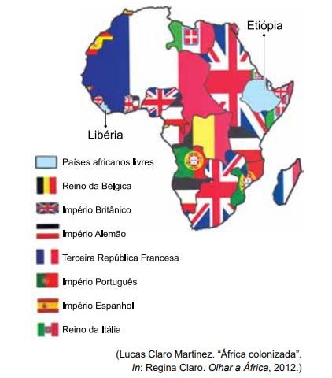
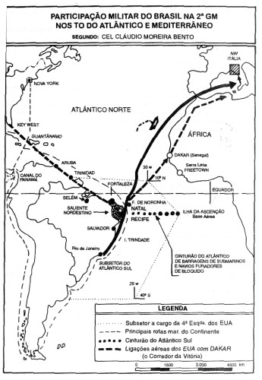
Século XIX e Início do Século XX - Um Continente Esquecido para os Brasileiros
- Aumento da ocupação europeia na África
- “Trampolim para a Vitória” (Segunda Guerra Mundial).
- dois países independentes no continente, em 1918 (04 em 1945)

Slide 4
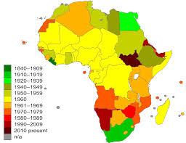
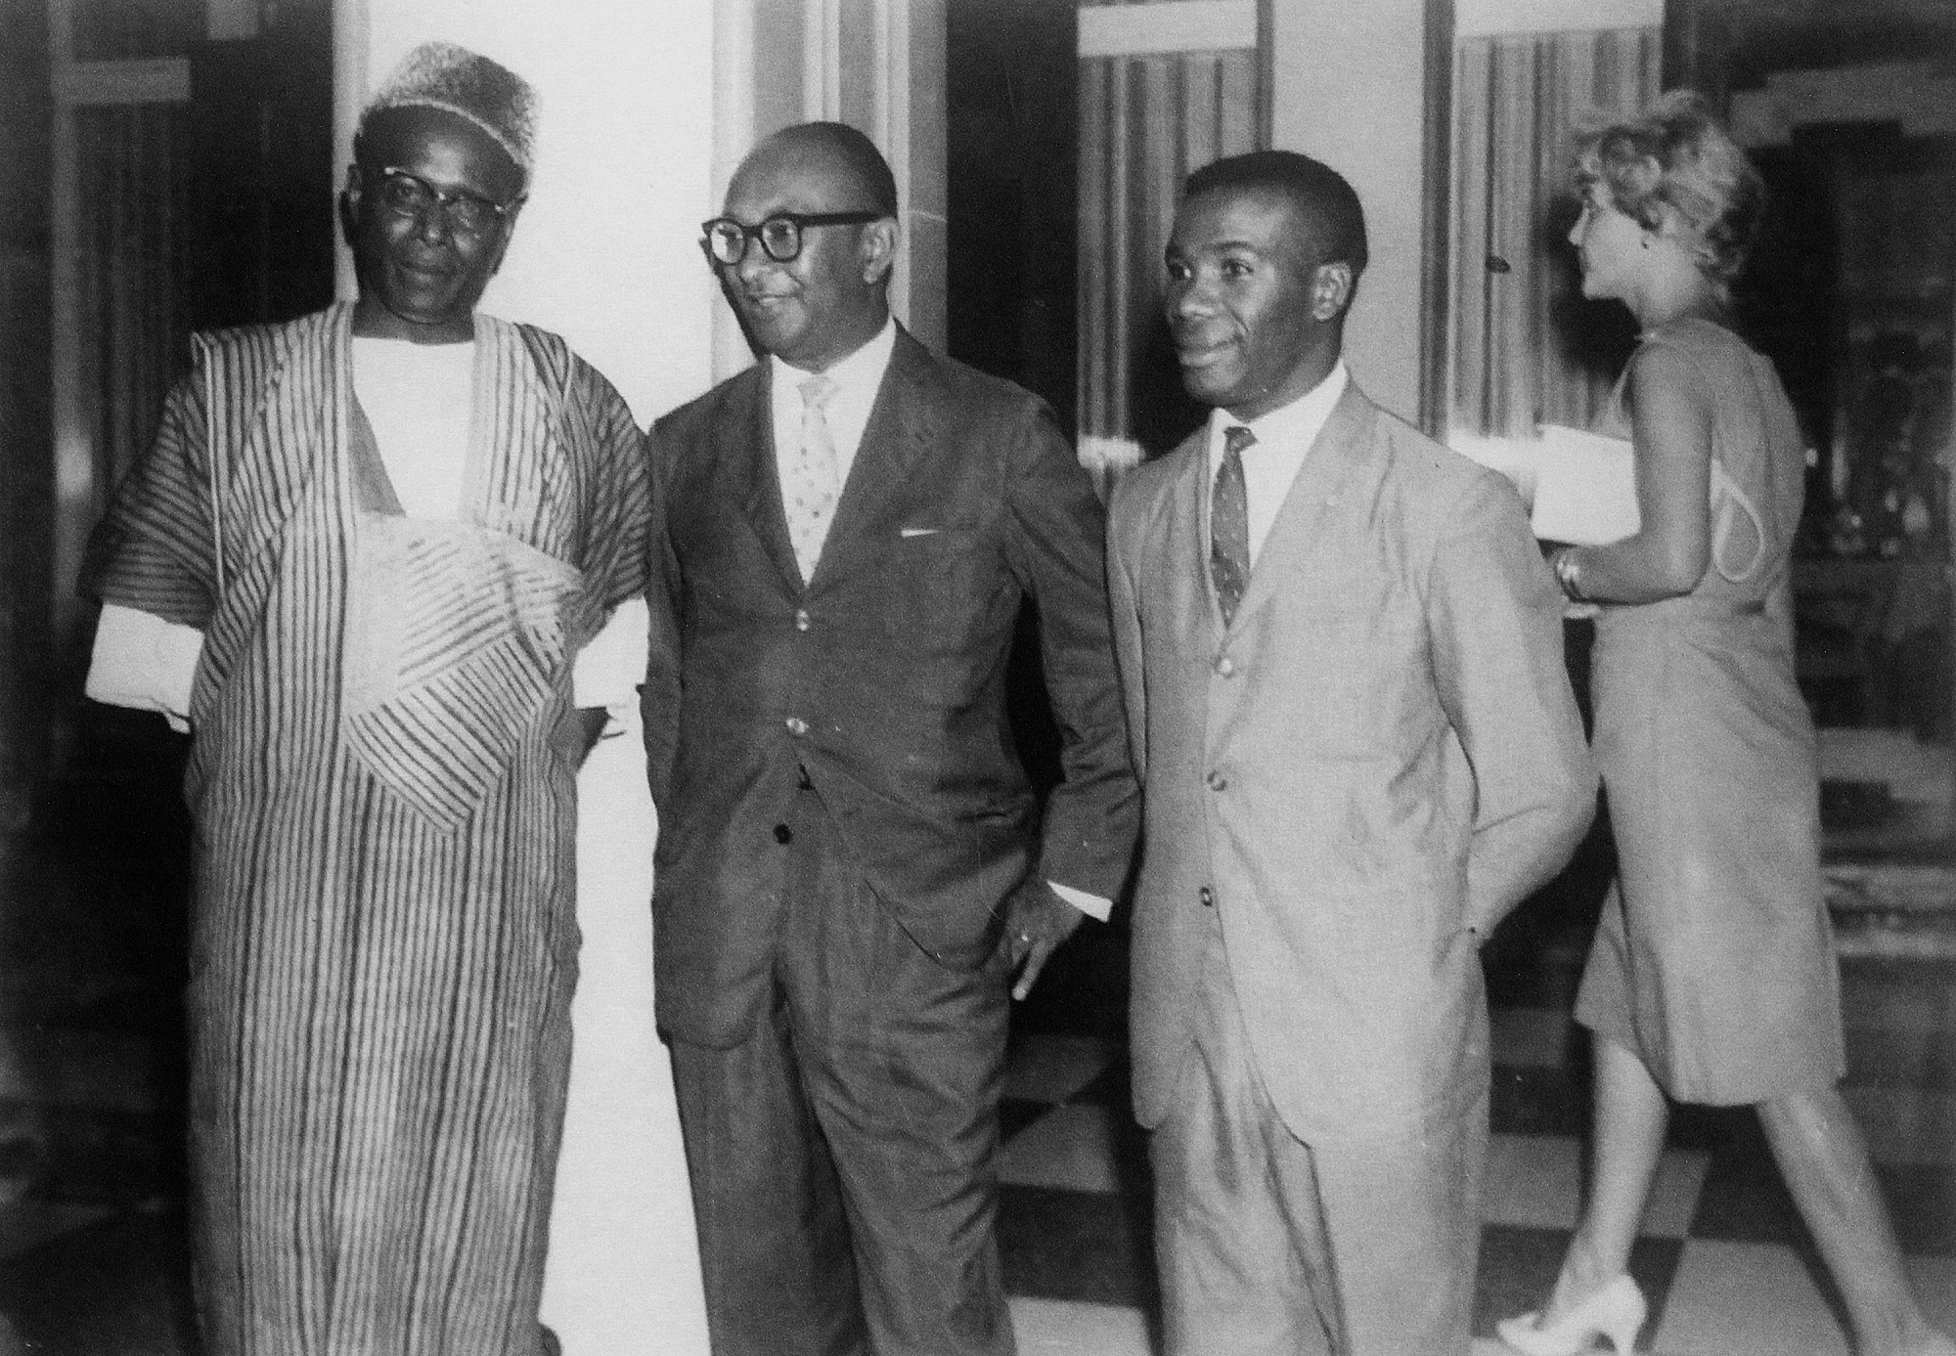
Lusotropicalismo
Até JK (1956-1961)
- Inspiração em Gilberto Freyre; Pernambucanidade”- Relações com a África era intermediadas por Portugal
Política Externa Independente (1961-1964)
- aceleração dos processos de independência na África
- Revisão das prioridades das relações Norte-Sul (criação Instituto Brasileiro de Estudos Afro-Asiáticos, 1961)
- missão de Raymundo de Sousa Dantas em Gana
- permanência da visão culturalista

Slide 5
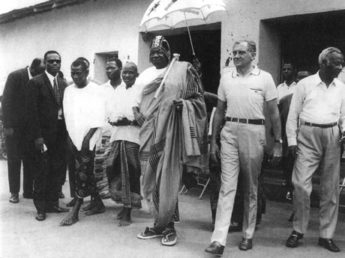
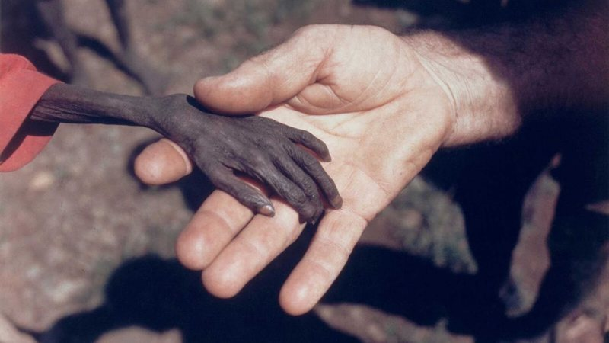
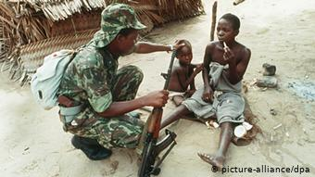
Pragmatismo
Securitização do Atlântico Sul; fim do IBEAA.
- “Périplo Africano” (1972): Costa do Marfim, Gana, Togo, Daomé (atual Benin), Zaire (atual RDC), Gabão, Camarões, Nigéria e Senegal
Reconhecimento das independências de Angola e Moçambique
Distanciamento da África do Sul (apartheid)
(1983) João Figueiredo foi o primeiro presidente do Brasil a visitar o continente.
Afropessimismo
- anos 80 e 90: fome, HIV, corrupção, guerras e ditaduras.
- Foco em países lusófonos (PALOPs)

Slide 6
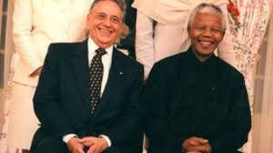
Anos 2000: reaproximação e declínio
Governo Lula (2003-2010)
- ênfase no discurso de aproximação aos países subdesenvolvidos
- 11 viagens ao continente (21 países diferentes)
- abertura/reabertura de 18 embaixadas
Declínio (2011 - )
crise econômica no Brasil
fechamento das embaixadas de Serra Leoa e Libéria (Líbia)

Slide 7
Fonte: Biblioteca da Presidência da República (2020).
VISITAS PRESIDÊNCIAIS À ÁFRICA
Presidente | JOSÉ SARNEY (1985-1990) | FERNANDO COLLOR (1990-1992) | ITAMAR FRANCO (1992-1994) | FHC (1995-2002) | LULA (2003-2010) | DILMA (2011-2016) | TEMER (2016-2018)
Número de visitas | 01 | 01 | 0 | 02 | 11 | 04 | 02
Países diferentes | 01 | 04 | 0 | 03 | 21 | 06 | 02

Slide 8
O ENSINO DE HISTÓRIA DA ÁFRICA E A PRODUÇÃO ACADÊMICA (2003-2017)
Lei 10.639/2003 Art. 1o § 1o “... incluirá o estudo da História da África e dos Africanos, a luta dos negros no Brasil, a cultura negra brasileira e o negro na formação da sociedade nacional...”
estudo bibliométrico encontrou apenas 07 artigos (05 disponíveis em revistas de Ensino de História e 02 encontrados na plataforma Scielo) (COSTA; EUGENIO, 2018).

Slide 9
BIBLIOGRAFIA
BIBLIOTECA DA PRESIDÊNCIA DA REPÚBLICA (2020). Disponível em: http://www.biblioteca.presidencia.gov.br/presidencia/ex-presidentes. Acesso em: 11 de jun. de 2020.
COSTA, R; EUGENIO, A (2018). O ENSINO DE HISTÓRIA DA ÁFRICA E A PRODUÇÃO ACADÊMICA: o que dizem as revistas de Ensino de História no período 2003-2017? Revista Eletrônica Científica Ensino Interdisciplinar Mossoró, v. 4, n. 11, Junho.
DÁVILA, Jerry. Hotel Trópico: o Brasil e o desafio da descolonização africana (1950-1980) (2011). Rio de Janeiro, Paz e Terra
FREYRE, Gilberto (2001). Casa-grande & senzala. 42. ed. Rio de Janeiro: Record.
SARAIVA, José Flávio Sombra. O lugar da África: a dimensão atlântica da política externa brasileira (de 1946 a nossos dias) (1997). Brasília: EdUnB, 1997, 280 páginas.
SLAVES VOYAGES (2020). Disponível em: https://www.slavevoyages.org/assessment/estimates. Acesso em: 11 de jun. de 2020.
Banco de dados
AFROBAROMETER. https://www.afrobarometer.org/

Slide 10
OBRIGADO!

